Slide 1
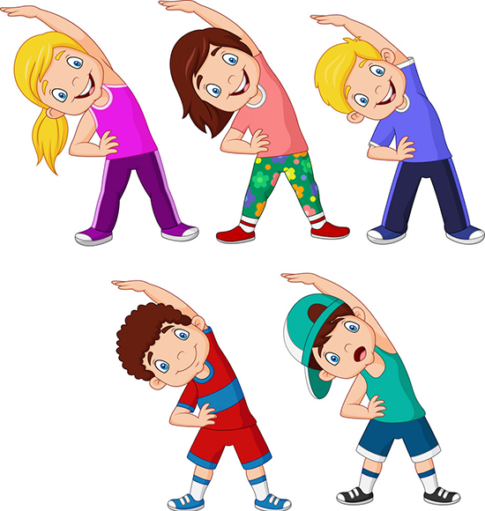
ВЈЕЖБЕ ЗА РАЗВОЈ КООРДИНАЦИЈЕ ПОКРЕТА
Физичко васпитање

